Slide 1
Bir Ölçek Geliştirme Çalışması: Retro Yatkınlığı
Yrd.Doç.Dr. Barış Ursavaş
&
Burcu Gümüş

Slide 2
Sunum Planı
Çalışmanın Amacı
Retro
Retro ve Nostalji Arasındaki İlişki
Nostalji
Vintage
Neden Yeni Bir Ölçek?
Tasarım ve Yöntem
Sonuç

Slide 3
Çalışmanın Amacı
Retro pazarlama araştırmalarının kavramsal tabanını genişletmek
Tüketicilerin retro ürünlere olan yatkınlığının nicel pazarlama araştırmalarında ölçümlenmesine imkan verecek bir “retro yatkınlığı” ölçeği geliştirerek literatürün zenginleştirilmesine katkıda bulunmak
Retro yatkınlığının tüketici davranışlarına olan etkisinin daha derinlikli anlaşılabilmesini sağlamak
Notes:
Retro pazarlama literatürünün merkezinde yer alan nostalji kavramı ve araştırmalarda adı geçen “nostalji yatkınlığı” ölçeği (Holbrook, 1993) kişilerin retro ürün ve hizmetlere gösterdiği tutumu açıklamada yeterli değildir. Bu durum nostaljik ve retro ürünler arasındaki yapısal farktan kaynaklanmaktadır.

Slide 4
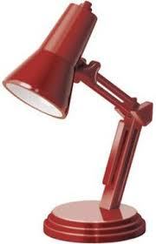
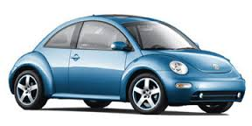
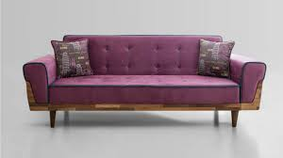
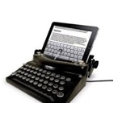
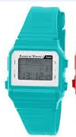

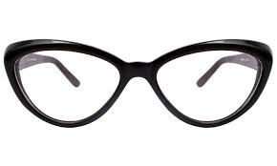
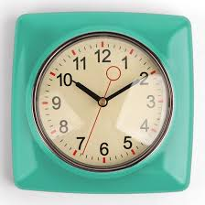
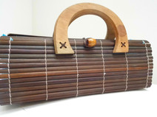
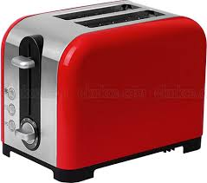
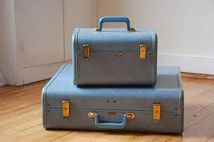
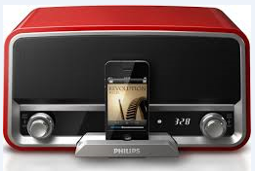

Slide 5
Retro ve Nostalji Arasındaki İlişki
Retro Pazarlama kavramını ilk tanımlayan araştırmacı olan Stephen Brown (1999, 2001) retro pazarlamada geçmişten gelen tasarımlar kullanılarak kişinin nostalji ihtiyacına hitap edildiğine dikkat çekmektedir.
Bu bağlamda, retro çalışmaların merkezinde nostalji kavramı yer almaktadır.

Slide 6
Nostalji
Nostalji, geçmişe duyulan özlem ya da geçmişte yaşanmış olaylara duyulan sevgiyi ifade eder (Holbrook ve Schindler, 1991).
Holbrook (1993), geliştirdiği nostaljiye yatkınlık ölçeği ile bireylerin nostaljiye yatkınlıklarının zamandan ve yaştan bağımsız olarak kişilerin karakter özelliklerine göre şekillendiğini ortaya koymuştur.

Slide 7
Vintage
Vintage'ın türkçe karşılığı bağ bozumudur.
Bir objenin vintage olabilmesi için en az 25 yıllık olması gerekir.
Vintage; eski,
Retro; eski görünümlü yeni demektir.

Slide 8
Neden Yeni Bir Ölçek?
Bireyin nostaljiye yatkınlığı retro pazarlama araştırmalarının teorik çekirdeğinde yer alsa da adı geçen yatkınlığın kişilerin retroya olan ilgisini açıklamada yeterli olmadığı bu çalışmanın ana hedefini oluşturmaktadır.
Bu düşünce, nostaljik ve retro ürünler arasında gözlemlenen önemli bir farktan kaynaklanmaktadır.

Slide 9
Tasarım ve Yöntem
Oluşturmaya çalışılan retro yatkınlığı ölçeğinde Churchill’in (1979) ortaya koyduğu ölçek geliştirme aşamaları takip edilmiştir.
Bu çalışma sonucunda, geliştirilmeye çalışılan ölçekte “moda, eski-yeni, kişisel motivasyon, geçmişe özlem, lüks” boyutlarının çalışılmasına karar verilmiştir.

Slide 10
Tüketicilerin geçmiş, bugün ve geleceğe ne denli odaklı oldukları | Zamansal Odaklılık Ölçeği (Temporal Focus Scale), Shipp vd., 2009
Tüketicilerin teknolojiyi kullanmaya yatkınlıkları | Teknolojiye Hazırlık Ölçeği (Technology Readiness Index) - Parasuraman, 2000 Teknoloji Kabul Modeli (Technology Acceptance Model) - Davies’in 1989 ve Venkatesh vd. 2003
Retro görünüme sahip ileri teknolojik ürünlerin tüketici tarafından kullanımının ne denli karmaşık ya da kolay algılandığı, bu tarz ürünlerin kullanıcıların yaşam tarzlarına uyumlu olup olmadıklarının değerlendirilmesi | Ürünsel Zeka Ölçeği (Product Intelligence Scale) Rijsdijk v.d., 2007
Retro görüntüye sahip ürün kullanımının aile ve arkadaş çevresindeki etkisi | Çevre Etkisi Ölçeği (Peer Influence Scale) Brewer, 1993

Slide 11
Tasarım ve Yöntem
Güvenirliği ve geçerliliği kabul görmüş ölçeklerden elde edilen maddelerin retro kavramının tüm boyutlarını yeterince yansıtmadığı anlaşıldığından, yeni ölçek maddeleri geliştirilebilmesi için nitel araştırma yapılmasına karar verilmiştir.
Bu amaçla, öncelikle retro ürün kullanan bireylerin bloglar üzerinden paylaştıkları yorumlar incelenmiş; 10 retro ürün tüketicisiyle de birebir görüşmeler yapılmıştır. Nitel veri toplama sürecinden elde edilen veriler içerik analizi ile incelenmiştir.

Slide 12
Görüşme Yapılan Kişiler
 | Yaş | Cinsiyet | Eğitim | Kullandığı Eşya
1 | 42 | Kadın | Üniversite | Retro Buzdolabı
2 | 35 | Erkek | Üniversite | Marshal Kolon
3 | 41 | Kadın | Yüksek Lisans | Bettle Araba
4 | 27 | Kadın | Üniversite | Retro Aksesuar ve Takı
5 | 49 | Erkek | Lise | Retro Mobilyalar
6 | 53 | Erkek | Üniversite | Retro Buzdolabı ve Bulaşık Makinesi
7 | 33 | Kadın | Yüksek Lisans | Retro Mobilyalar ve Ev Aksesuarları
8 | 22 | Kadın | Lise | Retro Aksesuar ve Takı
9 | 49 | Erkek | Doktora | Retro Gitar ve Kolon
10 | 36 | Kadın | Yüksek Lisans | Retro Mobilya ve Aksesuar

Slide 13
Ölçek Geliştirme
Görüşmeler tamamlandıktan sonra takip edilecek olan adımlar için Zimmer and Golden‘den (1988) yararlanılmıştır. Elde edilen verilerin içerik analizi ile incelenmesi sonucunda ortaya çıkan maddeler ile var olan ölçek maddeleri karşılaştırılmıştır.
Yapılan kıyaslamalar sonucunda var olan anketlerden 10 madde ve yapılan içerik analizleri sonucunda ortaya çıkan 9 madde bir araya getirilerek toplamda 19 maddelik bir ölçek geliştirilmiştir.

Slide 14
Ön test
Oluşturulan 19 soruluk çalışma 5’li likert ölçeği kullanılarak (1=kesinlikle katılmıyorum; 5=kesinlikle katılıyorum) ilk olarak 203 kişiye yapılan bir öntest ile değerlendirilmiştir.
Bu ön test de heterojen bir yapıya sahiptir. Ön test’e katılan toplam 203 kişinin, % 60 kadın ve % 40 erkektir. Katılımcıların yaş ortalaması ise 31.
Ön teste katılan katılımcılara ölçek sorularını cevaplamaları ve anlaşılmayan ya da cevap vermekte zorlandıkları soruların olması durumunda bilgi vermeleri istenmiştir.

Slide 15
Açıklayıcı Faktör Analizi
Geliştirdiğimiz ölçek maddelerinin iç tutarlılık, boyutluluk ve tek boyutluluk değerlendirmeleri hem güvenilirlik testleri ile hem de açıklayıcı faktör analizi (EFA) ile kontrol edilmiştir (Gerbing ve Anderson, 1988).Retro yatkınlığını değerlendirmek amacıyla oluşturulan 19 Maddenin iç tutarlılıkları Cronbach’s alpha değerleri dikkate alınarak yorumlanmıştır. Bizim çalışmamızda bulunan Cronbach’s alpha değerleri .85’dir.
 | Faktörlere Göre Güvenilirlik Sonuçları
 | Cronbach's Alpha | Madde #
Moda | ,892 | 6
Geçmişe Özlem | ,809 | 3
Kişisel Motivasyon | ,745 | 3
Eski – Yeni | ,613 | 2
Lüks | ,741 | 2

Slide 16
Faktör Yüklemeleri
Maddeler | Boyut 1 | Boyut 2 | Boyut 3 | Boyut 4 | Boyut 5
Retro görünüme sahip ürünler seçtiğim yaşam tarzı ile örtüşmektedir. | .797
Retro ürünleri modern ürünlere tercih ederim. | .765
Retro görünümlü bir ürüne modern görünümlü bir üründen daha fazla para öderim. | .749
Yakın zamanda retro görünümlü bir ürün alabilirim. | .723
Retro kişiliğimle örtüşür. | .576
Retro görünüme sahip ürünler beni modern görünümlü ürünlerden daha fazla cezbeder. | .613
Retro ürünleri kullanırken geçmişime sahip çıktığımı hissederim. |  | .788
Retro eski güzel günleri bugün de yaşamamı sağlar. |  | .758
Retro eski güzel günleri geri getirmese de o zamanların ruhunu getirir. |  | .626
Retro bana kim olduğumu hatırlattığı için önemlidir. |  | .599
Retro görünüme sahip ürünler güvende hissetmemi sağlar. |  | .530
Retro görünüme sahip ürünleri kullanmak bende kuşku yaratır. |  |  | .817
Retro görünüme sahip ürünler kullanışsızdır. |  |  | .813
Retro görünüme sahip ürünler hayal kırıklığı yaratır. |  |  | .633
Retro eski ve yeni olanın birleşimidir. |  |  |  | .786
Retro zamandan bağımsız olmaktır. |  |  |  | .713
Retro görünüme sahip ürünler pahalıdır. |  |  |  |  | .829
Retro görünüme sahip ürünler lüks ürünlerdir. |  |  |  |  | .784
Retro görünüme sahip ürünler kişiye özel hazırlanmış algısı yaratır. |  |  |  |  | .523
Kaiser-Meyer-Olkin örneklem ölçüm yeterlilik değeri = .88
Bartlett Test = .00
Toplam açıklanan varyans = %66

Slide 17
Maddeler | Standardize Faktör Yükleri | t-değerleri
Retro görünüme sahip ürünler seçtiğim yaşam tarzı ile örtüşmektedir. | .754*** | 10.259
Retro ürünleri modern ürünlere tercih ederim. | .832*** | 11.300
Retro görünümlü bir ürüne modern görünümlü bir üründen daha fazla para öderim. | .717***
Yakın zamanda retro görünümlü bir ürün alabilirim. | .806*** | 10.870
Retro kişiliğimle örtüşür. | .676*** | 8.976
Retro görünüme sahip ürünler beni modern görünümlü ürünlerden daha fazla cezbeder. | .762*** | 10.129
Retro ürünleri kullanırken geçmişime sahip çıktığımı hissederim. | .699*** | 9.298
Retro eski güzel günleri bugün de yaşamamı sağlar. | .847*** | 11.736
Retro eski güzel günleri geri getirmese de o zamanların ruhunu getirir. | .750***
Retro bana kim olduğumu hatırlattığı için önemlidir. | Deleted
Retro görünüme sahip ürünler güvende hissetmemi sağlar. | Deleted
Retro görünüme sahip ürünleri kullanmak bende kuşku yaratır. | .711***
Retro görünüme sahip ürünler kullanışsızdır. | .798*** | 8.367
Retro görünüme sahip ürünler hayal kırıklığı yaratır. | .624*** | 7.204
Retro eski ve yeni olanın birleşimidir. | .589*** | 5.753
Retro zamandan bağımsız olmaktır. | .756***
Retro görünüme sahip ürünler pahalıdır. | .737*** | 7.596
Retro görünüme sahip ürünler lüks ürünlerdir. | .787***
Retro görünüme sahip ürünler kişiye özel hazırlanmış algısı yaratır. | Deleted
*** p<.01 (one-tailed tests).

Slide 18
Doğrulayıcı Faktör Analizi
Doğrulayıcı Faktör analizinin sonucunda ulaşılan değerler gözlemlenen ve tahmin edilen covaryans matrisinin uyumlu olduğunu göstermiştir [Comparative Fit Index (CFI) = .95; Root mean square residual (RMR) = .05, Goodness of Fit Index (GFI)= .90; The Tucker-Lewis coefficient (TLI); 93 Root mean square error of approximation (RMSEA) = .06].

Slide 19
Sonuç
Retro pazarlama araştırmalarında gözlemlenen genel yaklaşım kişilerin retro ürünlere olan merakının nostalji üzerinden açıklanmaya çalışılmasıdır. Oysa, literatür analizi kısmında da belirtildiği üzere, retro -sunduğu yenilik bakımından- nostaljiden ayrışmaktadır. Günümüz tüketicisi Holbrook’un (1993) tanımladığı nostaljiden farklı bir “neo-nostalji” (Jameson, 1991) özlemi içindedir.
Bu çalışmada ulaşılması beklenen sonuç sözü edilen bu önemli yapısal farkı vurgulayan ve dolayısıyla günümüz tüketicisinin retro yatkınlığını yansıtan yeni bir ölçek meydana getirmektir. Bu bağlamda, adı geçen ölçek için üretilen maddelerin yöntem kısmında belirtilen boyutlarla örtüşmesi ve ölçeğin tüketiciler arasında giderek arttığı gözlemlenen bu eğilimi açıklaması hedeflenmektedir.

Slide 20
Teşekkürler

